Slide 1
Mise en place du Document unique d’évaluation des risques professionnels

Slide 2

Focus réglementaire
Une obligation datant de 2001
«L'employeur transcrit et met à jour dans un document unique les résultats de l'évaluation des risques pour la santé et la sécurité des travailleurs à laquelle il procède en application de l'article L. 4121-3. Cette évaluation comporte un inventaire des risques identifiés dans chaque unité de travail de l'entreprise ou de l'établissement ».
Un retard conséquent dans la mise en œuvre
30% des employeurs publics ont réalisé cette formalité.

Slide 3
D’autres sources de motivation
La protection des agents et l’attention qu’on leur porte
-C’est évaluer les risques professionnels des agents, les mesures de prévention existantes et les actions de prévention planifiées afin de les regrouper dans un support unique.
-C’est améliorer les conditions de travail et réduire les accidents de travail et maladies professionnelles.
-C’est observer et analyser les situations de travail avec les agents pour repérer les risques auxquels ils sont exposés (travail réel).
-C’est une démarche participative dans laquelle sont associés élus et agents.
Un outil de gestion
-C’est un état d’esprit, plus qu’une fin en soi. Il faut d’un côté répondre aux obligations réglementaires en réalisant ce document unique, mais il faut surtout développer une culture sécurité, s’attacher au suivi des actions et faire vivre la démarche dans le temps.
-C’est un engagement de l’Autorité Territoriale.
-C’est une étape indispensable dans la mise en œuvre d’une organisation santé sécurité et conditions de travail (rôle des acteurs et notamment la place de l’assistant de prévention…)

Slide 4
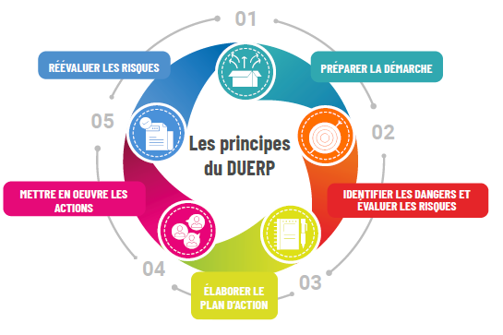
Une démarche d’amélioration continue où la place de chacun est consacrée
La démarche d’amélioration continue
La place des acteurs et le formalisme académique
-La richesse du travail provient de l’analyse du travail réel donc des agents, peu importe la strate hiérarchique.
-Les risques physiques et psychosociaux sont intégrés.
-Le CST/FSSSCT est consulté à l’initiative de l’Autorité Territoriale.
-L’Autorité Territoriale valide le document.
-La méthodologie retenue par le Centre de Gestion du Puy-de-Dôme s’appuie directement sur le cadre réglementaire et les recommandations issues des organismes reconnues par les employeurs publics territoriaux.

Slide 5
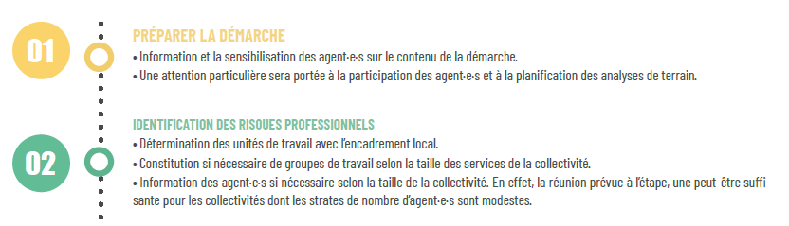
Une démarche, une méthode et finalement 7 étapes (1)
Intérêt de groupes de travail

Slide 6
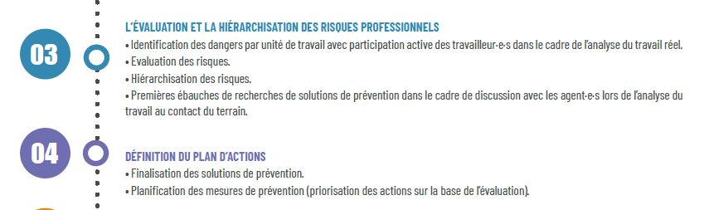
Une démarche, une méthode et finalement 7 étapes (2)
Analyse in situ
Analyse in situ et groupes de travail

Slide 7
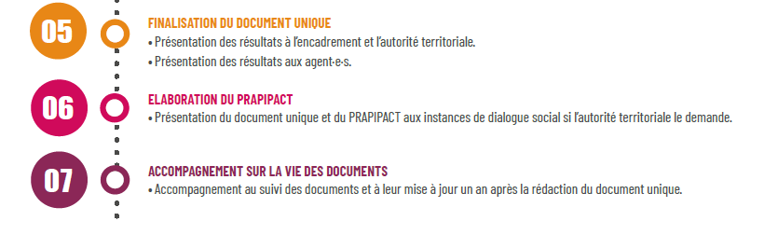
Une démarche, une méthode et finalement 7 étapes (3)
Le renforcement de la place de l’assistant de prévention

Slide 8
Les solutions du Centre de Gestion
Un accompagnement par les conseillers de prévention
«L'employeur transcrit et met à jour dans un document unique les résultats de l'évaluation des risques pour la santé et la sécurité des travailleurs à laquelle il procède en application de l'article L. 4121-3. Cette évaluation comporte un inventaire des risques identifiés dans chaque unité de travail de l'entreprise ou de l'établissement ».
Une prestation clé en main
Tarif: 61 euros de l’heure (tarif selon la strate de la collectivité jusqu’à 20 agents ou sur devis au-delà de 20 agents)

